Slide 1
从Kaggle比赛深入数据科学 ——逻辑回归初探
臧老师

Slide 2
1. 逻辑回归初探
思考题：对于二分类问题，也就是说当模型输出（标签）取值为0或1时，线性回归还适用吗？
x,y 0 1
0.2 0.8
prediction>0.5 → 1
prediction<=0.5 → 0

Slide 3

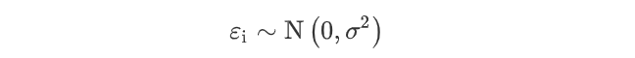

1. 逻辑回归初探
思考题：对于二分类问题，也就是说当模型输出（标签）取值为0或1时，线性回归还适用吗？
回顾线性回归的假设：
含有随机项的表达式：
基于期望的表达式：

Slide 4
1. 逻辑回归初探
思考题：对于二分类问题，也就是说当模型输出（标签）取值为0或1时，线性回归还适用吗？
含有随机项的表达式：
基于期望的表达式：
问题1：二分类问题不是正态分布,难以用正态分布建模
问题2：期望可能小于0或大于1，此时其含义难以解释

Slide 5
1. 逻辑回归初探
逻辑回归，英文名称Logistic Regression，缩写LR
逻辑回归的思路：对线性模型的统计假设做一定的修正，使其适用于二分类问题

Slide 6
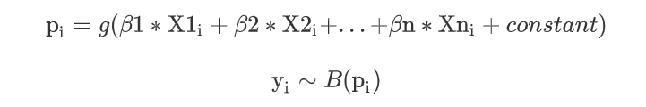
2. 逻辑回归的模型设定
含有随机项的表达式：
基于期望的表达式：
式中i是样本编号；y是标签；X1、X2、...、Xn是特征；β1、β2、...、βn称为“权重”或“回归系数”；constant是常数项或截距项；yi服从参数为pi的伯努利分布。
g是一个将(-∞,∞)映射到(0,1)的函数

Slide 7
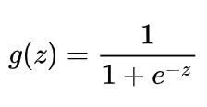
2. 逻辑回归的模型设定
含有随机项的表达式：
基于期望的表达式：
g是一个将(-∞,∞)映射到(0,1)的函数
常用的g函数：
这个函数是sigmoid函数，又叫逻辑函数。逻辑回归因此得名。

Slide 8
3. 使用Python获得逻辑回归模型
建模：
使用sklearn的LogisticsRegression获得逻辑回归模型
预测：
获得回归系数以后，直接用构造用Python函数构造相应表达式来预测
直接使用回归模型的predict()方法和predict_proba()方法。前者预测的是类别，后者预测的是概率。

Slide 9
4. 使用其他机器学习模型
常用机器学习模型：
线性模型
集成学习模型（基于决策树的模型，包括随机森林和GBDT xgboost lightgbm）
深度学习模型（神经网络）
使用其他机器学习模型：
在详细的了解这些模型之前，不妨把这些模型当成“黑箱模型”
与线性回归模型一样，这些模型的输入特征X，输出是标签y
模型会自动的学习X和y的关系
这些模型可以更好的描述X和y之间的关系，特别是非线性关系
在不了解这些模型的原理的情况下，同样可以应用这些模型进行预测

Slide 10
4. 使用其他机器学习模型
模型选择指引：
线性模型
集成学习模型（基于决策树的模型，包括随机森林和GBDT）
深度学习模型（神经网络）
从上到下，模型复杂程度逐步增加，需要的数据量也逐步增加

